Slide 1
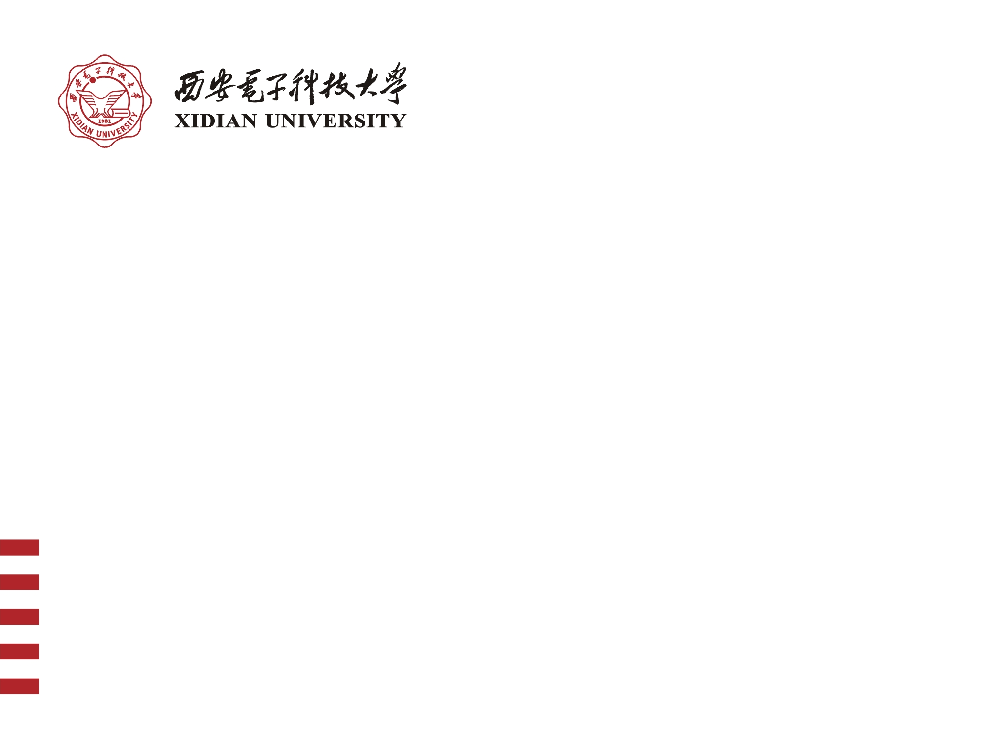
法国哲学
第六讲 孔德与《论实证精神》
人文学院 杜少凯

Slide 2

第六讲 孔德与《论实证精神》
课前环节
课前阅读与提问
提问环节
回答环节
评分环节

Slide 3
第六讲 孔德与《论实证精神》
一、背景：革命之后的法国与孔德其人
二、实证精神：是什么
三、社会应用：要做什么
四、科学秩序：如何组织

Slide 4
第六讲 孔德与《论实证精神》
背景：革命之后的法国与孔德其人

Slide 5
第六讲 孔德与《论实证精神》
背景：革命之后的法国与孔德其人
从“系统的精神”到“实证的精神”
百科全书两位主编把自己的工作称为“系统的精神”（esprit systématique），而不是“体系精神”（esprit de système）
卢梭则质问：科学会怎么影响我们的社会？
孔德的回答：如果知识的秩序不必是闭死的“体系”，而是一门按历史规律排列的科学体系
——“秩序”与“进步”能否在同一门哲学里同时安放？

Slide 6
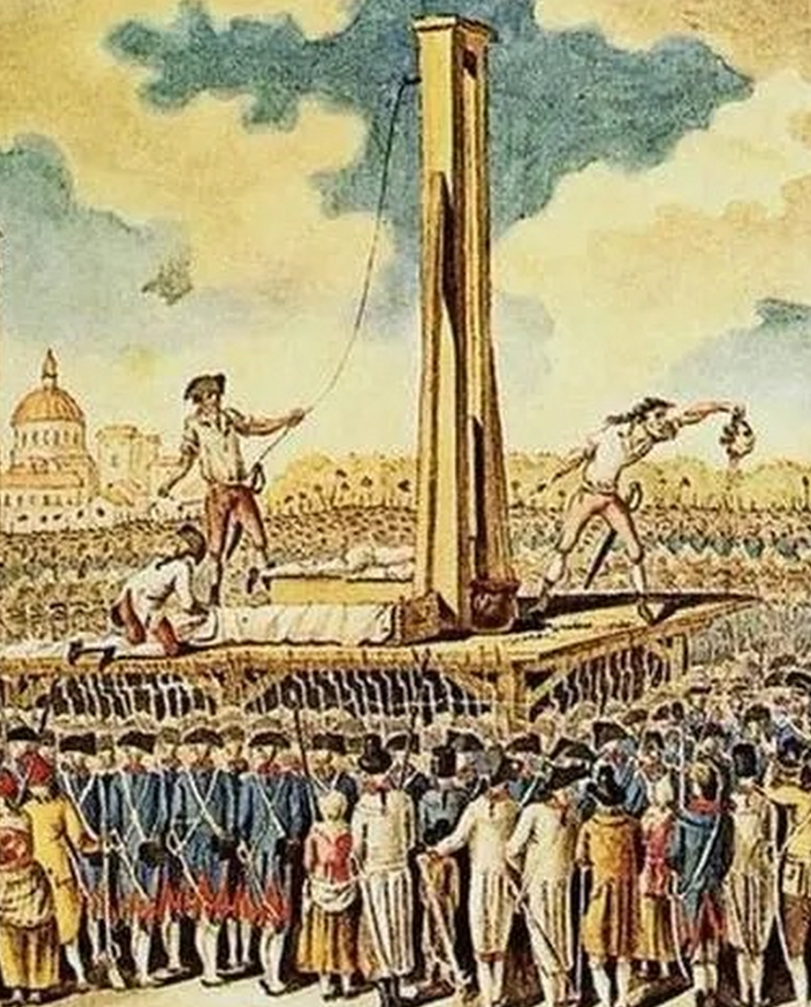
第六讲 孔德与《论实证精神》
背景：革命之后的法国与孔德其人
背景·时间线（上）：从大革命到七月革命（1789–1830）
1789：大革命——三级会议开成国民议会，巴士底狱陷落；旧制度连同它的等级、行会与地方特权一起崩塌，“权威”的根基被抽走。此后十年，共和国、恐怖、督政府轮番登场：谁都在重建秩序，谁都没建成。
1799–1815：执政府与帝国——拿破仑用军队、法典和中学把秩序重新浇筑起来；全欧被他的战争重新排列。1815年滑铁卢战败，波旁王朝复辟——二十多年的革命与征服，最终换回一个更脆弱的王朝。
1830：七月革命（“光荣三日”）——查理十世的七月敕令激起巴黎巷战，三天之内王朝倾覆，“金融贵族”登上王座。自此，主张秩序的不再只是国王，主张进步的不再只是文人——两个词开始公开争夺同一个法国。

Slide 7
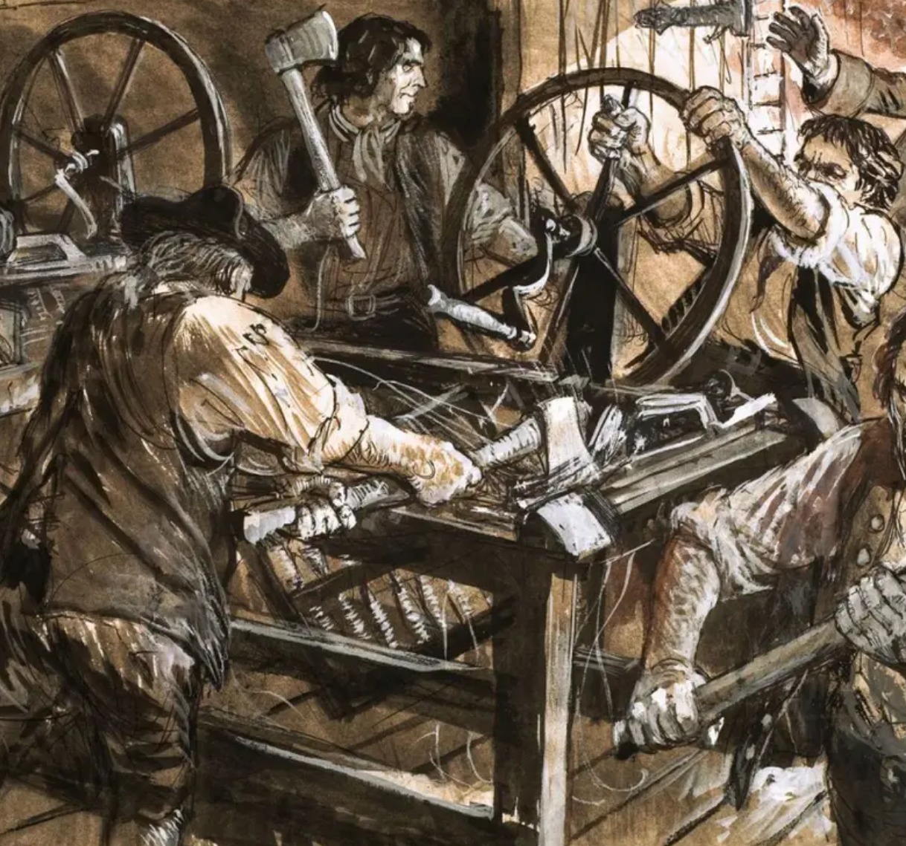
第六讲 孔德与《论实证精神》
背景：革命之后的法国与孔德其人
背景·时间线（下）：社会问题的诞生（1831–1848）
1831（11月）与1834（4月）：里昂丝织工人两次起义——失业与低薪把“丝都”变成战场：工人占领城市数日，又被打回车间。工人第一次以大规模运动的方式登上政治舞台，“社会问题”（la question sociale）从此有了实指。
1840年代：煤铁与纺织扩张，工人聚居区与贫困一同长大；巴尔扎克写《人间喜剧》，雨果开始构思《悲惨世界》——而在思想界，傅立叶主义者、伊加利亚主义者们纷纷写下“更好的社会”的蓝图（见下页）。
1848：二月革命——共和国再立，工人诉求与社会主义方案同时涌入政治舞台；六月，巴黎街垒又起，工人再次被打败。

Slide 8

第六讲 孔德与《论实证精神》
背景：革命之后的法国与孔德其人
三支社会主义方案
圣西门主义者（圣西门1825年去世后，由其弟子结社传播）：
——主张：以“精神权力与世俗权力”二分重组工业社会——学者与艺术家指导，工业家执行；废除继承权、按能力与贡献分配，把“各尽所能”落进制度设计。
——实践：1830–1832年以《环球报》为机关报公开传教，安凡丹、巴扎尔主持；1831年在梅尼尔蒙唐建立大家庭式聚居区，连生活方式与婚姻形式都一起试验。
——结果：1832年以“有伤风化”罪名受审判，运动解散；但成员网络渗入实业与工程界——佩雷尔兄弟的银行、埃及工程与后来的苏伊士设想，都有圣西门主义者的身影。

Slide 9
第六讲 孔德与《论实证精神》
背景：革命之后的法国与孔德其人
三支社会主义方案
傅立叶主义者（傅立叶1837年去世后，由孔西德朗等传播）：
——主张：以“法朗吉”（phalanstère）协作社调和情欲与劳动——理想编制约一千六百人，农工结合，按劳动、资本与才能三重分配，把制度设计细化到日常生活的每一小时。
——实践：1832年在巴黎近郊孔代城试办“法朗吉”；1840年代传入美国，布鲁克农庄等三十余处协作社相继建立。
——结果：实验多在数年内解体（布鲁克农庄坚持到1847年）；但“协作、联合”的理念留了下来，成为合作社运动的思想前身之一。
伊加利亚共产主义（卡贝）：
——主张：《伊加利亚旅行记》（1840）描绘一个公有制的理想国——财产公有、按需分配、教育与劳动一体、社会由民主方式管理；卡贝主张和平宣传，不走暴力革命。
——实践：1848年起率信徒分批移民美国实践“伊加利亚”——先得克萨斯，后伊利诺伊（诺伍）；1848年革命前后，伊加利亚的宣传在法国达到顶点。
——结果：美洲社区内部分裂、生活艰苦；卡贝1856年卒于圣路易斯，社区残部延续数十年而规模有限；法国的伊加利亚运动则随1848年革命的失败而消散。

Slide 10
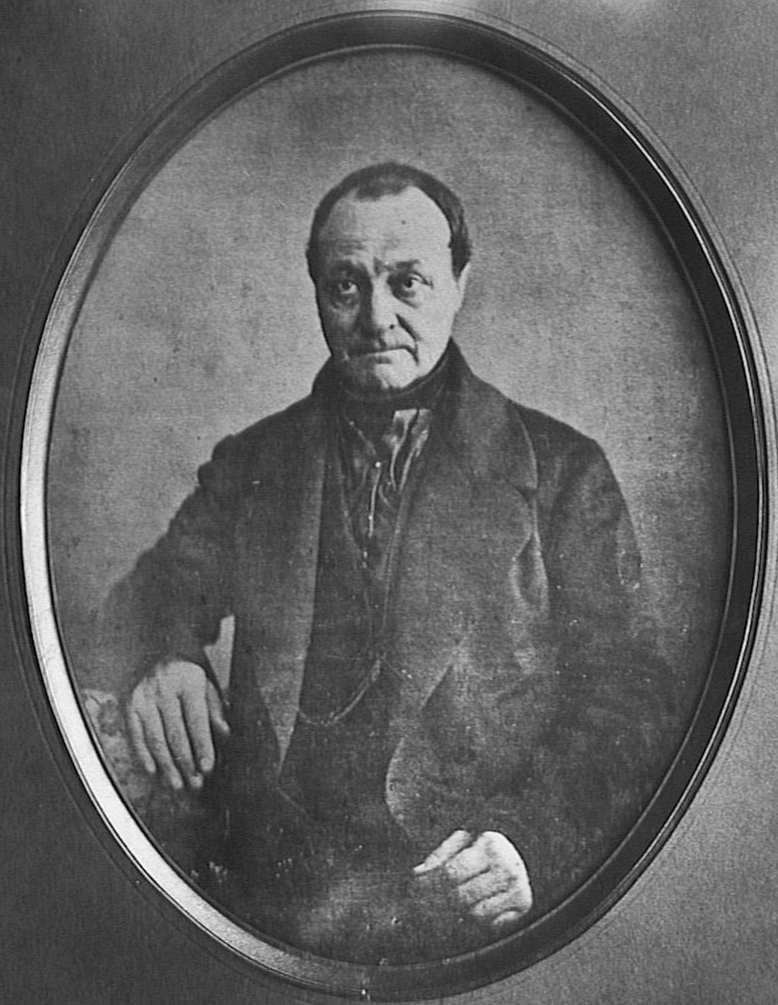
第六讲 孔德与《论实证精神》
背景：革命之后的法国与孔德其人
孔德生平
1798：生于蒙彼利埃（Montpellier）一个天主教、保皇派家庭（父为税务官员）——小城秩序井然，常被视为他日后“秩序”情结的底色。
1814–1816：进入巴黎综合工科学院；1816年学校因政治风波被解散、学生遭遣返——学生时代就此结束， “综合工科式”的科学观（数学—力学—天文）形成。
1817–1824：任圣西门秘书。
1825：结婚；为生计给报刊撰稿、替人编书。
1826：在自家客厅公开讲授“实证哲学”课程——开讲不久，精神崩溃，课程中断，疗养数月。
1829–1830：课程重启，讲义边讲边印——六卷本《实证哲学教程》的第一卷，就在这一年问世。

Slide 11

第六讲 孔德与《论实证精神》
背景：革命之后的法国与孔德其人
孔德生平
1830–1842：《实证哲学教程》六卷陆续出版（其间以家教、考试官与私人授课为生）
1843–1844：为巴黎工人免费开设大众天文学课；课程的“预备讲演”于1844年单独印行——这就是《论实证精神》
1848：创立实证主义协会（Société positiviste），“秩序与进步”开始有组织化的追随者——1889年巴西成立共和国时被简化并写进国旗，代表了当时希望用科学理性推动国家变革的理念。‌‌
1851–1854：《实证政治体系》四卷——把实证哲学铺成一套社会与宗教方案。
1857：卒于巴黎。

Slide 12
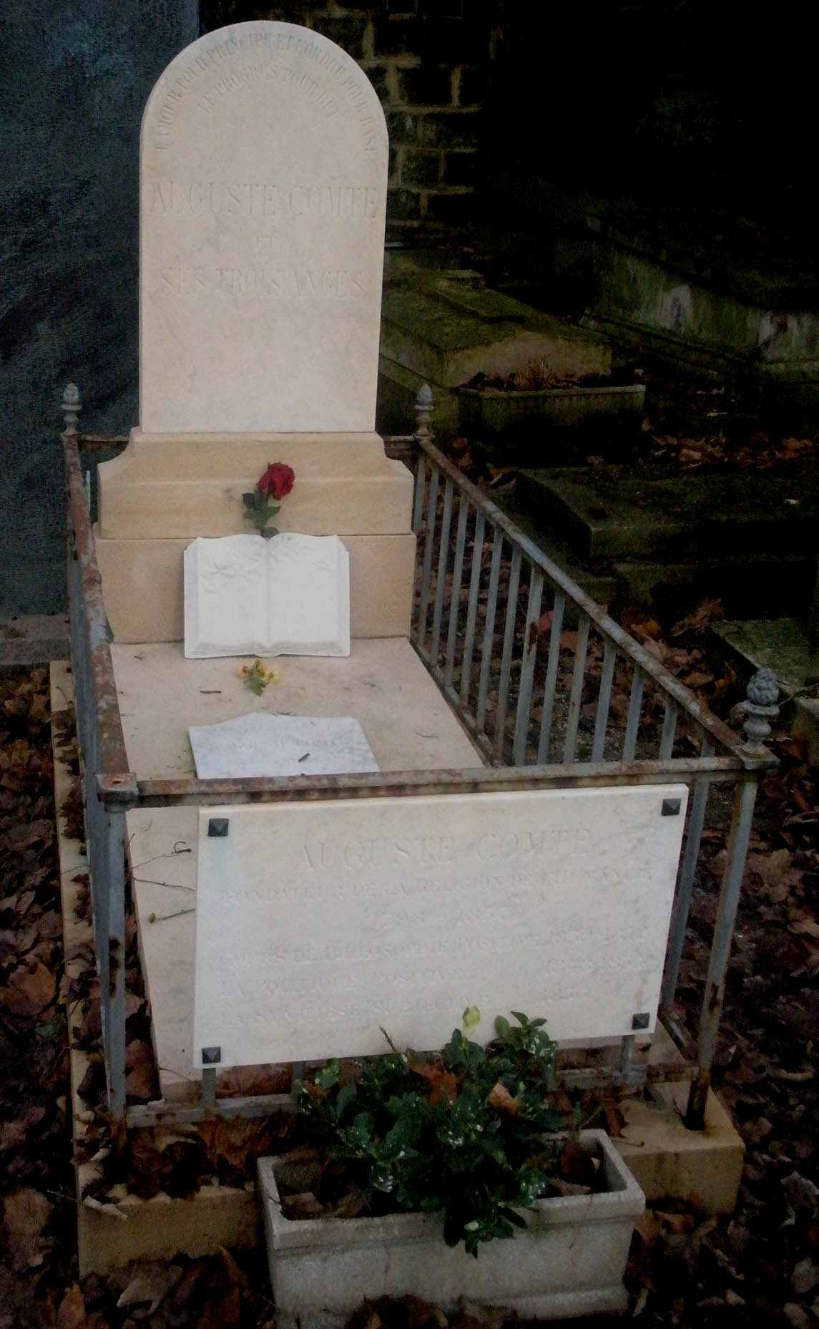
第六讲 孔德与《论实证精神》
背景：革命之后的法国与孔德其人
身后
“1902年，巴黎的索邦广场矗立起一座雕像，雕像的中央是实证主义和社会学的创始人奥古斯特·孔德（1798–1857年），孔德的两侧分别是一位沉思的无产者和一位怀抱婴儿的妇女。孔德、无产者和妇女分别象征着理性、行动力和爱。”
“它（实证主义）在20世纪陷入几乎完全的遗忘，为新实证主义所遮蔽。然而……这使他成为现代意义上的第一位科学哲学家；他对科学之社会维度的持续关注，与当今的许多观点相呼应。另一方面，他的政治哲学则更加不为人知……”
第 11 版《不列颠百科全书》：“与休谟、狄德罗、贝克莱的哲学写作相比，孔德的行文沉重、滞涩、单调，既无起伏也无光彩。”
2018年匹兹堡大学文集《Love, Order, and Progress》更明确纠偏：“近年关于他的研究少之又少，尤其英语世界……本文集意在纠正这一疏漏”——该卷并称孔德是“自培根以来使哲学家的注意力转向科学之社会角色的第一位重要思想家”。

Slide 13
第六讲 孔德与《论实证精神》
背景：革命之后的法国与孔德其人
《论实证精神》总览
实证精神是什么？
实证精神能给社会带来什么？
实证精神如何统一秩序与进步？

Slide 14
第六讲 孔德与《论实证精神》
实证精神：是什么（第一部分）

Slide 15
第六讲 孔德与《论实证精神》
实证精神：是什么
人类认识演变的三阶段
“由于实证哲学从历史观点或社会观点而言都主要以逻辑性和科学性的一贯优势而著称，因此，为了更好地说明其特点，我必须首先扼要重提一下在拙著《实证哲学教程》中曾明确提出的关于人类整个认识演变的重大规律。”
“据此基本学说，我们所有的思辨，无论是个人的或是群体的，都不可避免地先后经历三个不同的理论阶段，通常称之为神学阶段、形而上学阶段和实证阶段。此种称谓足可以表明其性质，起码对于那些了解其真正普遍意义的人来说是如此。
第一阶段，虽然从各方面来看都是不可缺少的，但今后应始终将其视为纯然是临时性的和预备的阶段。
第二阶段，实际上只是解体性的变化阶段，仅仅包含单纯的过渡目标，由此便逐步通向第三阶段。
最后这一阶段才是唯一完全正常的阶段，人类理性的定型体制的各个方面均寓于此阶段之中。”
孔德：《论实证精神》，黄建华译，北京：商务印书馆，1996 年，第 1–2 页。

Slide 16
第六讲 孔德与《论实证精神》
实证精神：是什么
神学阶段的发展过程
“我们的一切思辨的第一次飞跃必然是神学性的。在此阶段中……人类智慧就在那连最简单的科学问题尚未能解决的时代，便贪婪地、近乎偏执地去探求万物的本源，探索引起其注意的各种现象产生的基本原因（始因与终因）以及这些现象产生的基本方式，一句话，就是探求绝对的知识。”
“最直接、最明显的形式就是拜物教本身，主要是将一种与我们基本类似的生命赋予一切外部物体，而外部物体的作用通常都较为强大，这生命也就总是具有更强的活力。早期神学阶段的最高程度以崇拜天体为特征；开始时，这个阶段与高等动物所达到的精神境界相差无几。……
第二个主要阶段是真正的多神教阶段，现代人常常将它与前一阶段混同起来。在这个阶段中，神学精神明显地代表想象力的自由空灵的思辨……终于不再把生命赋予实在的物体，而是神秘地将其转移至通常肉眼看不见的各种虚构的存在物上，而后者的不断有效介入，从此便成为一切人间现象的直接源泉……从各方面来看，这段时期是它发展的高峰时期，无论精神和社会状态都是这样。”
“在神学的第三阶段，即名副其实的一神教阶段，初期的哲学不可避免地开始衰落。这种哲学长期保持着巨大的社会影响，虽然其影响不过是表面多于实在。从此，由于富有特色的简化进程的自发结果，初期哲学的精神迅速减退。在这一进程中，理性越来越限制想象的先前支配地位，同时，视一切自然现象必然服从于不变规律的普遍感觉则逐渐发展起来，原先这种感觉几乎是微不足道的。”
《论实证精神》第 2–3 页。

Slide 17
第六讲 孔德与《论实证精神》
实证精神：是什么
神学阶段的必要性
“……这种方式在长时间内是必不可缺的，也是不可避免的。”
“即便在今天，一旦我们要直接探求某种现象出现的基本方式的玄机妙理，尤其是面对我们尚不知其真正规律的现象的时候，上述倾向就明显地把我们所有人引导到本质上是神学解释的方面去。”
“虽然现代人不得不明确宣布：除非有充分的适当观察作为辅助，不然就无法建立起任何坚实的理论，但同样不容置疑的是：如果缺乏某种既定的思辨观念作一贯的指引，那么人的才智就绝不可能组织、甚至不可能收集必不可缺的材料。因此，这些原始观念显然只能出自于这么一种哲学，这种哲学就其性质来说，没有经过任何长期酝酿，而又是能接受的。……这就是神学原则的独到之处。没有这些原则，人们就定会确信，我们的智慧永远无法摆脱最初的混沌状态，而唯有神学原则，通过对思辨活动的指引，才能够逐渐准备更为完善的逻辑体系。”
“唯有神学哲学真正适应人类的童年时代。虽然这里对其临时性质和开拓使命所作的解释十分粗略，但仍然令人不难感到，这一早期模式，从各方面而言，都大大有别于我们即将看到的与精神成熟时期相适应的模式。”
《论实证精神》第 3–6 页。

Slide 18
第六讲 孔德与《论实证精神》
实证精神：是什么
形而上学：软弱无力的神学
“事实上形而上学也像神学那样解释所有现象的基本产生方式。但形而上学并不运用真正的超自然因素，而是越来越以实体或人格化的抽象物代之，后者真正有特色的应用常常可以用本体论的名义称之。……这些实体的历史效用直接归因于其不明显的性质：因为在每一形而上的存在物中（为相应物体所固有而又不与之混同），人可以随其意愿或是看到超自然力量的真正表现或是看到被考察现象单纯的抽象支配地位，视其是否更接近于神学状态抑或更接近于实证状态而定。这样，再不是纯粹的想象居于操纵地位，也不是实在的观察凌驾一切，而是推理获得充分的展开，并隐约地酝酿着真正的科学运作。”
“因此，归根结底，形而上学实际上不过是受瓦解性简化冲击而变得软弱无力的一种神学，这自然而然使之失去阻碍实证观念专门发展的直接权威，而同时又令其保留着用以维持一定程度必须运用归纳的智力的临时能力，直至归纳的智力最后能获得进一步的充实为止。”
“因此，归根结底，我们可以把形而上学状态视作是一种慢性病，那是我们个人或集体从童年至成年的精神演变过程中自然固有的。”
《论实证精神》第 6–8 页。

Slide 19
第六讲 孔德与《论实证精神》
实证精神：是什么
形而上学：批判者而非建设者
“尤其是在今天，为了更好地了解此种哲学机制的历史效用，重要的是必须承认：就其性质而言，它只能自发地进行精神方面尤其是社会方面的批判行动或摧毁行动，而绝不能建立任何属于自己的东西。这种模棱两可的精神，根本上自相矛盾。它还保留着神学体系的全部基本原则，但却日益抽掉为其实际权威所必需的活力和稳定性。事实上，从各方面来说，它主要的短暂功用就寓于这样的劣质变化之中……”
“形而上学的或本体论的模式，根据其矛盾性质，一直面临着不可避免的抉择：要么趋向于徒劳无益地恢复神学状态以符合秩序条件；要么走向全然相反的状况以摆脱神学的高压控制。这种必然的摇摆，今天只见于最艰深的理论方面，从前连最简单的理论方面也都存在，只要其形而上学时期延续下去就会这样，因为这种探讨哲理的方式一向不具有组织的能力。……因此，归根结底，我们可以把形而上学状态视作是一种慢性病。”
“这样，近五百年来，形而上学精神通过逐渐瓦解神学体系，消极地促进了近代文明的根本发展。中世纪末期，一神论体系的社会效能已基本衰竭，自此神学体系终于成为落后的东西。不幸的是，本体论概念的过长作用，在每一方面完成这种不可缺少的然而又是暂时的职能之后，总是趋向于阻止另一种思辨体系的真正建立，竟致于这种精神今天实际上成为妨碍真正哲学最后确立的凶险障碍，它依然常常独占哲学思考的优先权。”
《论实证精神》第 7–9 页（含原注）。

Slide 20
第六讲 孔德与《论实证精神》
实证精神：是什么
实证知识：从“绝对”回归“具体”
“这一段必然的漫长开端最后把我们逐渐获得解放的智慧引导到最终的理性实证状态。这一状态理应比前面两个初阶状态获得更专门的说明。这样的预备性活动令人自发地看到初期哲学（无论神学的或形而上学的）固有的根本无用的含糊而武断的解释，自此以后，人类智慧便放弃追求绝对知识（那只适宜于人类的童年阶段），而把力量放在从此迅速发展起来的真实观察领域，这是真正能被接受而且切合实际需要的各门学识的唯一可能的基础。”
“在此以前，思辨逻辑乃在于根据一些模糊的原则以或多或少的巧妙方式进行推论。那些模糊原则，不具备任何充分证据，向来引起毫无结果的争论。自此以后，思辨逻辑作为一项基本规则承认：凡不能严格缩简为某个事实（特殊事实或普遍事实）简单陈述的任何命题都不可能具有实在的清晰含义。……于是，纯粹的想象便无可挽回地失却从前的精神优势，而必然服从于观察，从而达到完全正常的逻辑状态，不过它依然在实证思辨中发挥关键的永不衰竭的作用，由此而建立或改善永久的或临时的联系手段。”
“简言之，作为我们智慧成熟标志的根本革命，主要是在于处处以单纯的规律探求、即研究被观察现象之间存在的恒定关系，来代替无法认识的本义的起因。不管是微末的或重大的效应，不管是撞击或是重力，也无论是思想或道德，我们实际上只能了解它们形成的各种相互关系，而永远不会了解它们产生的奥秘。”
“如果说，一方面人们承认，我们的思辨不得不一贯依赖我们个人存在的各种基本条件，那么，另一方面也应该承认，它也服从于整个社会进步情况，而绝不可能具有形而上学者所设想的绝对稳定性。”
《论实证精神》第 9–11 页。

Slide 21
第六讲 孔德与《论实证精神》
实证精神：是什么
实证精神：为了预测而观察
“自从想象始终从属于观察被一致承认为任何健全科学思辨的首要基本条件以来，一种拙劣的解释常常导致滥用这一伟大的逻辑原则，使现实的科学蜕化为某种若干支离破碎事实的无谓堆砌，其主要功用仅仅是提供局部的精确性。”
“科学，实实在在寓于现象的诸规律之中；事实本身不管它是如何真实、众多，也只为科学提供必不可少的材料。……真正的科学，远非单凭观察而成，它总是趋向于尽可能避免直接探索，而代之以合理的预测，后者从各方面来说都构成实证精神的主要特性，正如整个天文学研究将会令我们清楚地感受到的那样。这样的预测，是不断发现现象之间的关系的必然结果，它绝不会把真正的科学与虚妄的博学混淆起来，后者机械地堆砌事实，却不想对此加以演绎推断。”
“因此，真正的实证精神主要在于为了预测而观察，根据自然规律不变的普遍信条，研究现状以便推断未来。”
《论实证精神》第 11–12 页。

Slide 22
第六讲 孔德与《论实证精神》
实证精神：是什么
神秘主义、经验主义与实证主义
“归根结底，真正的实证精神与神秘主义、也与经验主义相去甚远。它总得要在这两个同样有害的谬误当中走出自己的路来。此外，需要有这么一种并非轻易而举却又重要的持久审慎态度；按照我们开篇处的解释，这一需要足可以表明，为了能够脱离人类的初生状态，人们多么应该认真培养真正的实证精神。”
“孔德通常将“神秘主义”与经验主义对称。后者可以这样说明其特征，即：拒绝运用受理智控制的想象。而“神秘主义”则不承认理智对想象的控制。”
神秘主义
实证主义
经验主义
《论实证精神》第 11–12 页（含原注）。

Slide 23
第六讲 孔德与《论实证精神》
实证精神：是什么
“实证”的五种含义
“本《论》所提出的各种思考自然汇合到一点上，现在这就足以从所有主要方面说明真正哲学精神的特点；这种哲学精神，经过早期的漫长演变，今天已达到自成体系的程度。显然，此后我们不得不通常用一个简短的特定名字来称之；既然如此，我还是宁愿要‘实证’的称谓：近三百年期间的全面培育，越来越使此称谓获得最能归纳其基本特征的宝贵属性。”
“首先，考虑到在其最古老、最通常的词义里，实证一词指的是真实，与虚幻相反；就这方面来说，它完全符合新的哲学精神；新哲学特征是一贯注重研究我们的智慧真正能及的事物，而总是撇开其童稚时期主要关心的无法渗透的神秘。”
“在第二个含义上，与前面的含义相近，但并不相同，它表示有用与无用的对比；它在哲学上提示着，一切健全思辨的必然使命都是为了不断改善我们个人和集体的现实境况，而不是徒然满足那不结果实的好奇心。”
《论实证精神》第 29 页。

Slide 24
第六讲 孔德与《论实证精神》
实证精神：是什么
“实证”的五种含义
“按第三个常用的含义，这个巧妙的词经常用于表示肯定与犹疑的对立。它也表明，这么一种哲学有着别具特色的能力，善于自发地在个体中建立合乎逻辑的和谐，在整个群体中促成精神的一致，而不像古老的精神状态，必然引起无穷的疑惑和无尽的争论。”
“第四个通常的含义主要在于以精确对照模糊，它常常跟前一含义相混。精确的含义使人想起真正哲学精神的恒久倾向，即处处都要赢得与现象的性质相协调并符合我们真正需要所要求的精确度；而旧的推论方式则必然导致模糊的主张，那只有凭借基于超自然权威的经常强制才构成一个不可缺的科目。”
《论实证精神》第 29–30 页。

Slide 25
第六讲 孔德与《论实证精神》
实证精神：是什么
“实证”的五种含义
“最后，应当特别注意此词的第五种用法，它虽然具有同样的普遍性，但不如其他含义常用；这时，人们把实证一词作为否定的反义词来用。从这方面来看，它表示着现代真正哲学的一个突出的属性，同时表明，就其性质来说，它的使命主要是组织，而不是破坏。”
“我们刚才提到的四个一般特征，使之区别于初期哲学所固有的一切可能模式，无论神学模式或形而上学模式。最后一个含义表明新哲学精神的持久倾向，今天用来直接说明其主要区别点之一，具有特殊重要意义；这个区别不再是就神学精神而言（它长期以来就是建设性的），而是对所谓形而上学精神来说（它从来只能是批判性的）。”
“诚然，健全的哲学彻底排斥一切必然无法解决的问题。不过，它提出排除理由的同时，却避免对这些问题作任何否定；这也许与系统的废弃相反，仅仅因为废置，一切实在毋庸争辩的见解都要慢慢消失掉。这种哲学，由于通常不偏不倚，对每一种见解都更公正，更能宽容，而其反对者是无法做到这一点的。它坚持从历史角度去衡量不同见解的各自影响、持续的条件以及衰落的缘由，决不作任何绝对的否定，即便涉及与优秀民族中人类理性现状极不相容的学说也是如此。”
《论实证精神》第 30–31 页。

Slide 26
第六讲 孔德与《论实证精神》
实证精神：是什么
实证精神的优越性：系统归纳秩序与进步
“实证精神能够自发地系统归纳秩序与进步这两个并存的健全观念；此处指出这一基本性能足以扼要地标明全部新的哲学所具备的高超的社会效能。……唯有全面重建才能结束现代重大危机，这种重建工作，从精神角度而言（这应居于优先地位）主要在于建立一门足以适当解释整个人类历史的社会学理论。……实证学派必然优越于现时的各学派，因而这一优越性也就能够受到最明确的高度评价。”
“实证精神，因其卓越的相对性，唯一能够适当地代表一切历史大时代，还体现同一基本演变的各个特定阶段；其中每一阶段，按不变的规律，从前一阶段而来，也为后一阶段作准备；不变的规律，使之参与共同的进步，从而能始终前后一贯、不偏不倚地对所有任何协作作出正确的哲学解释。尽管理性实证观念的这种无可置疑的优越地位最初看来似乎纯然是思辨性的，但真正的哲学家不久将会认识到，这是最终赋予新哲学以有效的社会影响的必然的第一源泉。因为，今天我们可以肯定地认为：能充分解释整个过去的学说，因经历这独一无二的考验，将必然会赢得未来的精神主宰地位。”
“根据以上所述，新哲学自然优越于现时正在争夺支配地位的各种哲学；目前它的优越性从社会角度得到了说明，如同它已从精神角度得到说明一样。……实证学派还凭其彻底摈斥目前各学派的直接倾向，密切参与这样的重大活动，同时也已更好地接替了其他学派仍然保持的对立的职能，从而立刻表现出比神学学派更有建设性，比形而上学学派更为进步，而又绝不会包含二者分别具有的落后倒退或无政府主义的危险。”
《论实证精神》第 43–44、53–54 页。

Slide 27
第六讲 孔德与《论实证精神》
社会应用：要做什么（第二部分）

Slide 28
第六讲 孔德与《论实证精神》
社会应用：要做什么
文明的基本条件：进步与秩序
“这两种不可规避的考验的自然汇合（今天要重新经历既不可能也无用处）现时已把我们置于如此不可思议的境地：由于缺乏真正适合我们整个需要的哲学，无论对于秩序也好或对于进步也好，任何真正重大的事情都做不了。
秩序观念仍然主要来自于令目前民众极为反感的旧模式，在这样的时候，一切认真的重建努力，面对自然会引起的对于倒退的忧虑，很快就止步不前。
同时，直接促进政治进步的意图，不久又受到对迫在眉睫的无政府主义的正当担心所完全束缚；只要进步观念依然主要是批判性的，那么上述意图就必然会引起忧虑。”
“……从而终于表明，进步也和秩序一样，都是现代文明的两个基本条件之一。”
《论实证精神》第 37 页。

Slide 29
第六讲 孔德与《论实证精神》
社会应用：要做什么
衰落的病根：没有精神！
“最近五百年期间，神学哲学无可挽回地逐步解体，而这时候，以其为精神基础的政治制度也愈来愈瓦解……这一双重否定运动，其主要有关机构一方面是大学（最初得力于神权，不久即与之为敌），另一方面是各法学家团体（逐渐反对起封建政权来）。不过，随着批评活动的推广，批评性质不变，但批评者人数日增而且层次下降，以致至十八世纪，在哲学上的主要革命活动，就只好从名副其实的学问大家转到普通文人方面；随着，在政治上，也从法官转向了律师。”
“这种普遍衰落，开始是自发的，后来已变成体系的衰落，终于达到了无法保留旧制度、日益需要新秩序的程度，全面形势无法逆转，何况现代社会的所有阶层都曾以不同方式促进这种衰落呢？在这样的时候，最终的大危机就必然发端。这场危机一开始就一直倾向于将先前五百年的批判活动变为庞大的有组织的运动，并表明其主要目标是直接推动社会新生，当时所有的否定业已充分完成。”
“但是，决定性的转化（尽管要求愈来愈迫切），迄今为止基本上仍然不可能实现，就因为缺乏一门真正足以为其提供必需精神基础的哲学之故。”
《论实证精神》第 36 页。

Slide 30
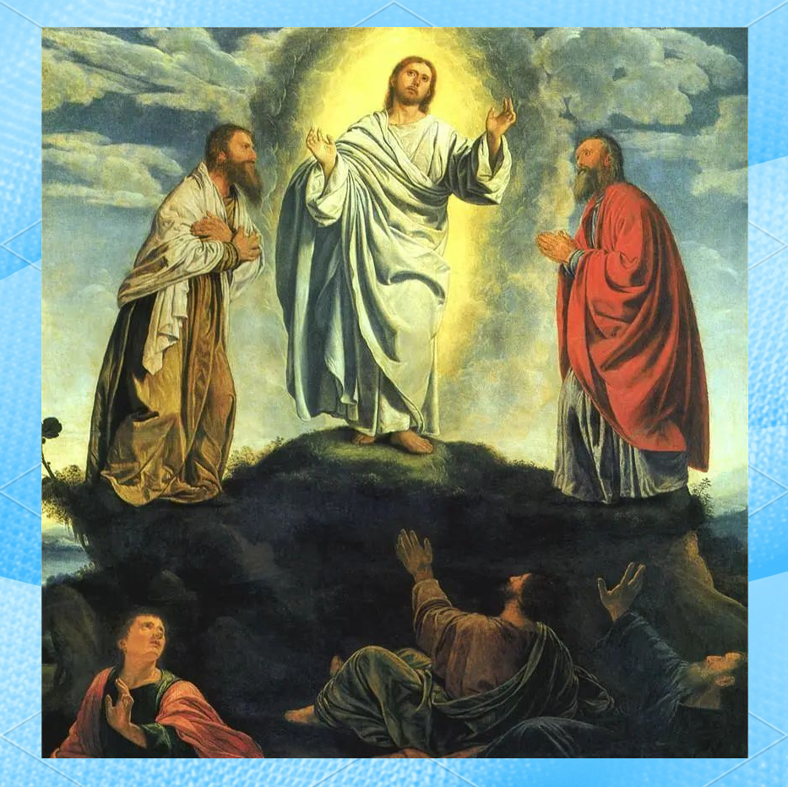
第六讲 孔德与《论实证精神》
社会应用：要做什么
两派相持与“可怜的摇摆”
“二者的持续对抗却彼此给对方提供养分，没有哪一方能够真正被废弃或取得决定性胜利；因为我们的精神状况使之仍然不可或缺，令其以某种方式代表两个并行的条件：一个是秩序，另一个是进步，直至有一门哲学能够同时满足这两方面为止。这样，最后便使倒退学派与批判学派同样归于无用，而今天每一派的主要目标就是阻止另一派取得完全优势。”
“两种互相为敌的哲学（同样流于无用，而且只能同时消亡）之间这种可怜的摇摆，必然会引发一种介乎二者之间的基本稳定的学派，其主要目标是直接提醒注意整个社会问题并最终宣布两种活跃见解所分隔开来的两个基本条件都同样是必需的。”
《论实证精神》第 36–38 页。

Slide 31
第六讲 孔德与《论实证精神》
社会应用：要做什么
秩序与进步的和谐
“首先人们不能够无视这么一种哲学的自发能力，即能在同时要求秩序与进步之间达成至今仍求而未得的基本协调，因为为此只须将与其性质完全相符的趋势推广到社会现象即可；现时这种哲学在所有其他主要方面已令大家十分熟悉上述趋向。
无论在任何问题上，实证精神都总是趋向于在存在观念与运动观念之间建立正确的基本和谐，从而导致结构观念与生命观念之间的持久关系，特别是对于生命体而言更是如此；其次，由于社会机构固有的高度专门化，也导致秩序观念与进步观念的持续密切联系。新哲学认为，秩序向来是进步的基本条件，而反过来，进步则成为秩序的必然目标。正如在动物力学中那样，平衡与前进，作为基础或作为目标，彼此不可或缺。”
“另一方面，实证精神总是把目前状态视为先前整个演变的必然结果，从而始终高度重视对过去的合理评价以便于考察当前的人类问题；如此一来，就立刻摆脱纯粹的批判倾向，那是与健全的历史观不相容的。”
《论实证精神》第 40–41 页。

Slide 32
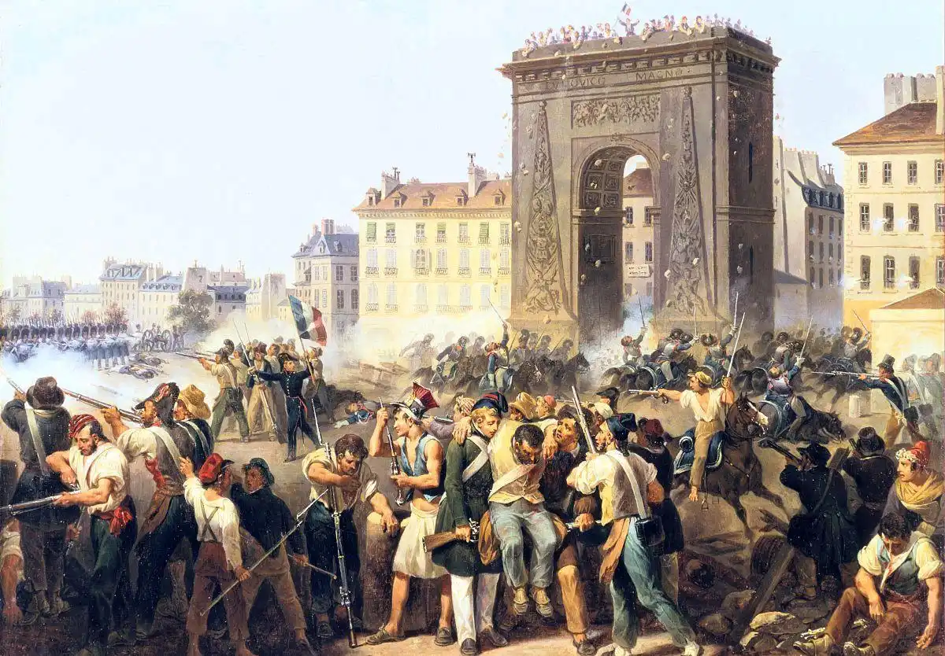
第六讲 孔德与《论实证精神》
社会应用：要做什么
政治危机本质上是道德危机
“实证精神的确表明：今天主要的社会困难本质上不是政治性的，而主要是道德性的，因而解决困难的可能办法实际上更多地取决于舆论和风尚而不是制度，这样一来，那就趋向于平息骚乱活动，同时将政治动乱转化为哲学运动。”
“因此，今后应主要以道德的名义热情地致力于最终树立实证精神的普遍影响，以便取代失却信用的体系……”
“……以便取代失却信用的体系，后者时而无能，时而引起混乱，愈来愈在道德秩序的持久状态下要求实行精神压制。”
“形而上学精神往往倾向于主动瓦解道德；神学精神，长期以来已失去保护的力量；可二者都为自己保留永恒的专属领域，而公众理性则尚未能适当地判断这种经验式的奢求。”
《论实证精神》第 40–41、49 页。

Slide 33
第六讲 孔德与《论实证精神》
社会应用：要做什么
社会感情——道德危机的解药
“一种既是实践也是理论的更为深入、更为广泛的评价，把实证精神描述为：从其性质来说，是唯一能够直接增进社会感情的精神，而社会感情乃是一切健全道德的首要基础。”
“今天关于我们的各种义务，唯有新哲学可以确立深刻而活跃的观念，真正能够强有力地顶住情欲的冲击。根据人类的实证理论，基于目前人类掌握的广泛经验而得出的不容置疑的证据，将会准确地确定每一个行动、每一种习惯、每一种倾向或感觉的直接或间接的实际影响（包括私的与公的）；由此，作为必然的结果，自然得出最符合普遍秩序的整体或特殊的行为准则，因而通常来说，最能促进个人的幸福。……”
“……形而上学精神在道德方面从未能提出任何有效的理论，而只提供那糟透了的利己主义体系。尽管有许多相反的呼声，今天利己主义依然十分通行。”
《论实证精神》第 49–51 页。

Slide 34
第六讲 孔德与《论实证精神》
社会应用：要做什么
怎么传播实证精神？——大众教育
“今天所谓思辨的大众对实证学派正表示各种抗拒；为了很好地克服这种自然而然的联合抗拒，实证学派找不到别的全面对策，而只有对普遍良知发出直接而持久的呼吁，同时今后大力在活跃的民众中系统传播宜于为其伟大哲学设想构成必需基础的主要学科。”
“那些不想成为几何学家、天文学家或化学家的大众，仍然感到有必要同时了解只限于其主要概念的一切基础科学。依照我们伟大的莫里哀的美妙说法，公众需要的是，“明了一切”。……公众面对各种各样的具体应用也同样感到这种同时的需要，而每一项具体应用，归根结底都不仅仅关系到自然哲学的某一门类，而是或多或少地取决于其余一切学科。”
“因此，今天主要实证学科的广泛传播，目标不仅仅在于满足公众十分明显的需要；他们愈来愈感到，科学不光为学者所独享，它尤为大众本身而存在。”
《论实证精神》第 56–57 页。

Slide 35
第六讲 孔德与《论实证精神》
社会应用：要做什么
谁最能接受实证精神？——无产者
“对这种持久革新的重要性和新颖之处，我强烈希望它得到适当的重视，甚至我敢于说，它应得到仿效；这使我不得不在这里指出新哲学派别今天应着重与无产者建立精神联系的主要缘由，然而它的教诲是绝不应排斥任何阶层的。”
“从当前社会的各部分来看，归根结底，人民本身，出于自己特有状况而带来的倾向和需要，最能够欣然接受新哲学；新哲学最终也会在人民当中得到精神上和社会上的主要支持。”
“至于他们通常缺乏今天知识阶层所接受的正规文化，我断言这对于大众精神来说，是明显的优势而不是实际妨碍，我这样说并不担心陷于哲学的夸张。”
“无产者未受经院式教育今天所具有的长处”——“无产者从前想必深受神学尤其是天主教神学的支配；但在其思想解放的过程中，形而上学因未遇上可以作为基础的特殊文化，因而只能微微触动他们；唯有实证哲学才能再次把他们彻底征服。”
《论实证精神》第 58–60 页。

Slide 36
第六讲 孔德与《论实证精神》
社会应用：要做什么
“白板”与“真正的幸福”
“如果说培根和笛卡儿著名的白板完全可行，那肯定是在今天的无产者身上体现。他们比任何阶级都更接近于预定倾向唯理实证观念的理想典型。”
“大众智慧自然倾向于健全的哲学……这种良知不仅由笛卡儿和培根曾经非常正确地提倡过，而且幸好下层阶级未接受过经院式的文化因而不大有空泛的或诡辩的习惯，因此它今天的确理应在下层阶级身上表现得更纯洁、更有力。”
“（实证教育）令人感到，真正的幸福是和任何境遇相容的，只要这些境况得到有体面的充实并合乎情理地被接受。……这样一来，便有助于大大增进关于人类尊严的积极的普遍意识。”
“民众重大利益的合理满足今天更多的是取决于舆论和习俗，而不是制度本身；后者的更新（目前不可能）首先要求精神上的重建。……（首要保证向全体人员适当提供）正规教育，然后提供稳定工作；归根结底，这也是无产者的社会纲领。”
《论实证精神》第 60–65 页。

Slide 37
第六讲 孔德与《论实证精神》
科学秩序：如何组织（第三部分）

Slide 38
第六讲 孔德与《论实证精神》
科学秩序：如何组织
秩序的基本条件：学理的与历史的
“我们已经从各个方面充分说明今天全面普及实证教育所具有的头等重大意义，尤其是向无产者普及更为重要，目的是今后为哲学创建提供必需的精神基础与社会基础；哲学创建必然会逐步带来现代社会的精神重建。但是，本《论》的末章如不直接阐述建立适应这一系列研究的基本秩序……那么，上面的论述就依然是不全面甚至是有缺陷的。”
“这么一种秩序，就其性质来说，应该具备两个基本条件：一是学理的，二是历史的；首先必须承认二者必然汇合到一起：前者在于按其次第互相依存的关系来安排学科，使每一门学科都以前一门学科为基础而又为后一门学科作准备；后者规定按其实际形成的进程进行安排，总是由古及今。”
“再说，作为根据的百科全书观念与作为总体新哲学基础的基本进化规律，二者之间也存在着十分紧密的关系。”。
《论实证精神》第 66–68 页。

Slide 39
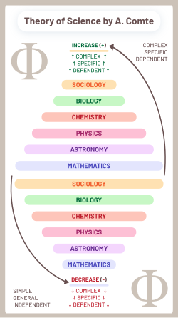
第六讲 孔德与《论实证精神》
科学秩序：如何组织
学科的秩序
“……这一最终目标，就其科学性与逻辑性而言，显然要求两个必不可缺的前提条件，其一是关于人的本身，其二是关于外部世界……由此便必然导致将孕育社会哲学的自然哲学分为两大门类，一是有机的，二是无机的。……在个人教育和集体进化的过程中理应从第二门类开始；其间的现象较为简单也较为独立，因其高度的普遍性，唯有它可以首先接受真正的实证评价……”
“因此，被视为社会哲学的必然开端的自然哲学首先包括三个学科，即依次为天文学、化学和生物学，两个各执一端，一个介乎二者之间，天文学与真正科学精神的自发本源直接相关，而生物学则与其根本使命相联系。最初三者的分别发展从历史上来说依次与希腊古代、中世纪以及现代发生联系。”
“但是为了使基本公式完整起见，在这庞大体系的开头，首先要放上数学科学；数学是唯理实证论的必然的唯一摇篮，对个体和群体来说都是如此。如果人们更专门地运用我们的百科全书式原则，把这门发端的科学分解为三大支，即算术、几何和力学，那么最终就能以最高的哲学准确性确定整个科学体系的真正本源……”
“人们由此便逐渐发现六门基本学科不变的序列：既是历史的和学理的，同时又是科学的和逻辑的。这六门学科是：数学、天文学、物理学、化学、生物学和社会学；第一门必然作为独一无二的出发点，最后一门是整个实证哲学的唯一基本目标。”
《论实证精神》第 69–70 页。

Slide 40
第六讲 孔德与《论实证精神》
科学秩序：如何组织
附录四——工人的见证（1878）
“约于1843年的4月末，由于一个幸运的意外……皮埃尔·比松先生——打金箔工人……对我们说：他发现了综合工科学院的奥古斯特·孔德先生（《实证哲学教程》的作者）每星期天中午在第三区区府免费讲授大众天文学。我们当中有几个人立刻去上这门课程。1843年5月的第三个星期日，七名无产者一行在第三区区府的婚礼厅的前几排略靠教师左边的座位就坐……”
“他富于感染力的热情而准确的语词引起我们的惊奇，而同时又带给我们以希望。……我们经常听到他在课中插进一些我们完全能了解的关于道德问题和社会问题的见解。不管怎样，我们益发留心听讲。我们小小的队伍几乎增加了一倍人。”
“为了结束最后一堂课，奥古斯特·孔德扼要归纳他所从事的整个工作……这时候我们感到，听众中最活跃的部分，深受打动，看来已完全赞同新学说。就我们来说，描述当时情况的话就是：‘有这么一个人，有这么一个纲领，我们得救了。’”
——1844年：“天文课之前安排四次预备课，分开印刷，题为《论实证精神》”
——1845年课程结束时：小酒馆聚会中阿尔方斯·达耳什提议集体登门致谢；第二个星期天二十余人出行，因没弄清住址、找了三小时，队伍渐散，到王子老爷大街时“大约四点钟的光景”，只剩八人：达尔什、比松、菲利、勒费弗尔、吉尔贝、格罗-让、西蒙、马尼安。孔德接待十分热情，“当我们告别时，他赠给我们每人一本《论实证精神》”。打从那一天起，孔德与无产者（尤其是巴黎的无产者）便经常保持直接的联系。
载《论实证精神》附录四“细木工匠法比安·马尼安的演说词”（1878 年 9 月 5 日，纪念孔德逝世二十一周年）。

Slide 41
第六讲 孔德与《论实证精神》
科学秩序：如何组织
本讲小结
实证精神？——系统的精神的进一步深化
秩序和进步在个体认知和群体知识中得到统一
学科的层级和发展既体现了秩序，也体现了进步
知识的目的是道德社会和幸福的生活
下一讲：庞加莱与科学的客观性

Slide 42
谢谢！
杜少凯 18792789214
dushaokai@xidian.edu.cn

